Slide 1
Фестиваль возможностей для детей с инвалидностью и ОВЗ
с использованием технологий и учетом стандартов «Абилимпикс»
«ГРАНИ ПРОФЕССИЙ»
Данилова Рамиля Рафисовна, заместитель директора ГАПОУ «Набережночелнинский педагогический колледж» Республики Татарстан, к.ф.н.

Slide 2
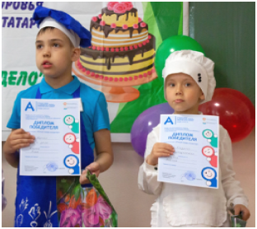
Введение
Цели и задачи, на решение которых направлена региональная практика
Расширение представления о профессиях,
стимулирование интереса детей к выбору профессии
Адаптация ребенка к миру труда, раннее вовлечение
в систему социального общества
Формирование положительного отношения к труду взрослых
Предоставление возможности применения знаний
и навыков в рамках отдельных компетенций
Вовлечение родителей в осознанный выбор профессии ребенка
Расширение использования технологий движения «Абилимпикс»
Целевая аудитория
Дети дошкольного и младшего школьного возраста

Slide 3
Фестиваль безграничных возможностей
(с использованием технологий «Абилимпикс» - 2021)
Компетенция
Дошкольное воспитание
Возрастная категория
5-7 лет
Количество участников
15

Slide 4
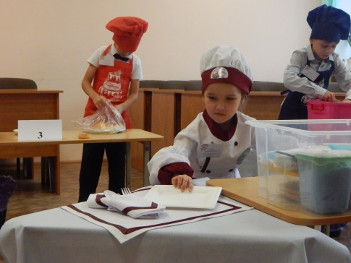
Фестиваль безграничных возможностей
(с использованием технологий «Абилимпикс» - 2022)
КОМПЕТЕНЦИИ
Бисероплетение
Графический дизайнер
Дизайнер одежды
Кондитерское дело
Музыкальный руководитель
Учитель начальных классов
Физическая культура и спорт
Юный воспитатель
Кондитерское дело
КОМПЕТЕНЦИЙ
8
УЧАСТНИКОВ
35
Образовательные организации
Набережные Челны
Нижнекамск Елабуга
Заинск
ВОЗРАСТНЫЕ КАТЕГОРИИ
5-7 лет
7-10 лет

Slide 5
Конкурсные задания
Графический дизайнер | Дизайнер одежды | Кондитерское дело | Учитель начальных классов
Модуль 1. Что ты знаешь о профессии?
Задание 1. «Найди специалиста» Задание2. «Что лишнее?» Отбор иллюстраций с изображением инструментов и материалов, отражающих деятельность компетенции Из представленного набора сюжетных и предметных картинок выбрать то, что соответствует компетенции. Назвать предметы, изображенные на выбранных картинках и их назначение. Рассмотреть сюжетную картину. Составить и презентовать рассказ о профессии по сюжету картины.
Модуль 2. Выполнение профессиональных мини-проб.
Задание. Придумать логотип и паттерн для строителя/ художника/ маляра | Задание. Украсить футболку картинкой, выполненной из фетровых заготовок разных геометрических форм | Задание. Подготовка, изготовление и украшение кондитерского изделия. | Задание. Подготовка и проведение мастер-класса «Научу за 10 минут»

Slide 6
Фестиваль безграничных возможностей
(с использованием технологий «Абилимпикс» - 2022)
Модуль 1. Что ты знаешь о профессии?
Презентация профессии воспитателя
представителю профессионального сообщества
Модуль 2. Подготовка и украшение
кондитерского изделия

Slide 7
Алгоритм реализации региональной практики – 2023 год
Фестиваль «ГРАНИ ПРОФЕССИЙ»
Разрабатывается положение о Фестивале, формируется перечень компетенций, разрабатываются задания для участников в каждой категории.
Формируется состав экспертного состава Фестиваля из числа педагогических работников колледжа, дошкольных образовательных организаций, общеобразовательных организаций, представителей профессионального сообщества.
Обеспечивается информирование образовательных организаций г. Набережные Челны и близлежащих районов республики о проведении Фестиваля.
Осуществляется сбор заявок на участие в Фестивале, формируются команды участников.
Обеспечивается консультационная и методическая поддержка наставников, родителей участников Фестиваля.
В ходе Фестиваля участники выполняют задания по выбранной профессии, происходит вовлечение в мир профессии, общение с успешными представителями профессионального сообщества. По окончании определяются лучшие работы, все участники награждаются в номинациях.
Для родителей участников Фестиваля организуются психолого-педагогическая поддержка и консультирование с элементами тренинга с участием психологов колледжа и представителей ПМПК города.
8. По итогам Фестиваля проводится форсайт – сессия с участием организаторов Фестиваля, экспертного сообщества, родителей, всех заинтересованных лиц. Результатом сессии является выработанные предложения по развитию профориентационных мероприятий с детьми с ОВЗ и инвалидностью.

Slide 8
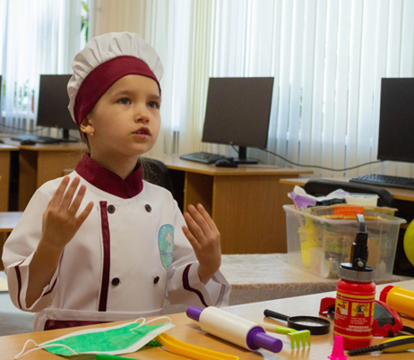
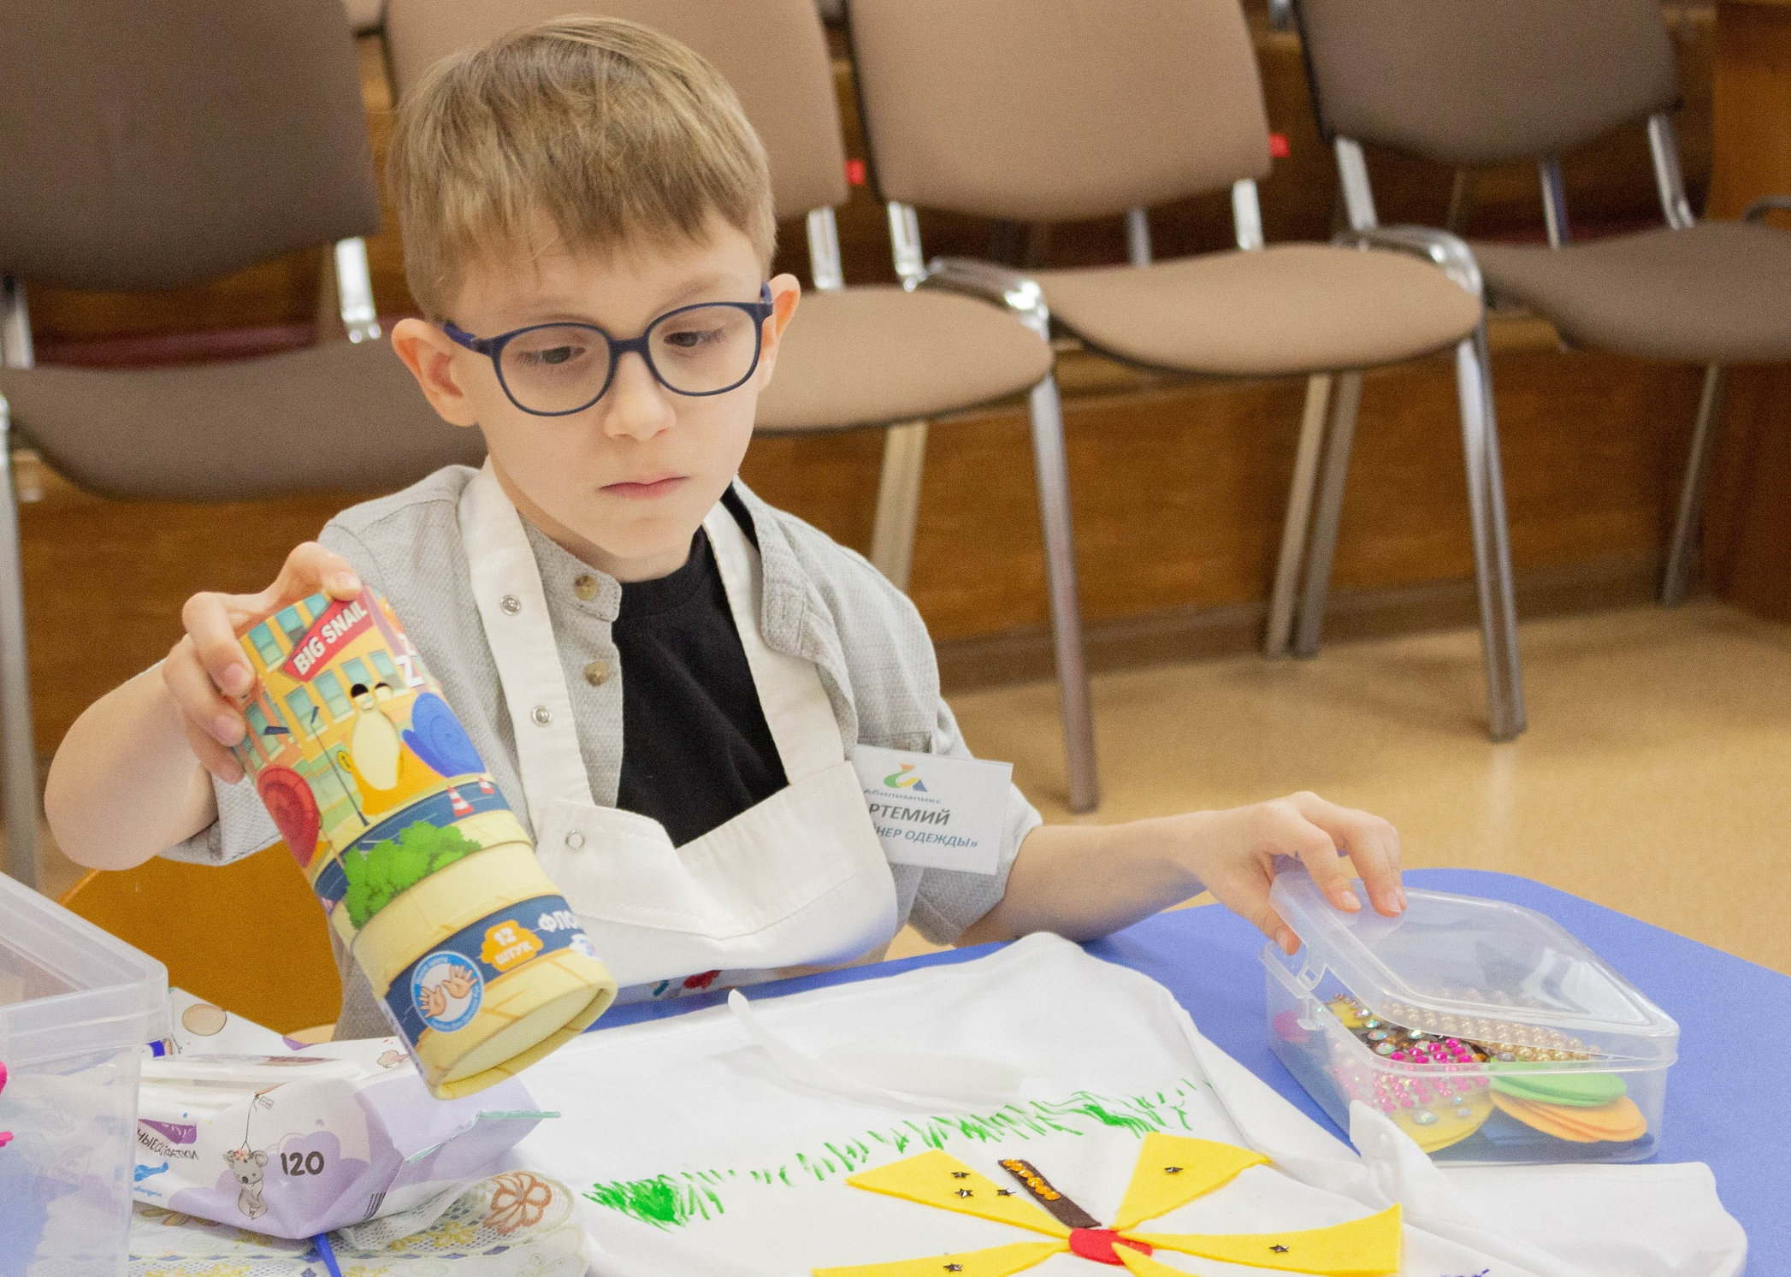
Описание программных направлений
Перечень профессий Фестиваля
Юный воспитатель
Юный дизайнер
Юный повар-кондитер
Юный специалист по лечебной физической культуре
Юный учитель
Юный игромастер
Юный инженер-строитель
Юный художник
Юный музыкант
МОДУЛИ ВЫПОЛНЕНИЯ ЗАДАНИЙ
Беседа с представителем профессионального сообщества о профессии с использование дидактического материала
Выполнение, изготовление, разработка конечного продукта в соответствии с заданием
Демонстрация и представление конечного продукта, в том числе с использованием интерактивного оборудования.
Юный повар-кондитер
Юный дизайнер

Slide 9
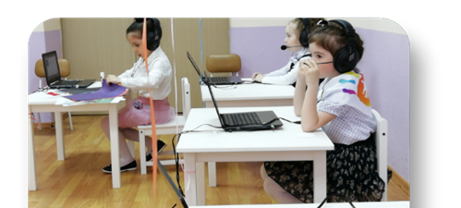
Ресурсы для эффективной реализации региональной практики
Экспертное сообщество
Информационные ресурсы
Оборудованная площадка
Расходные материалы
Наградные материалы, призы
Юный воспитатель
Юный инженер-строитель
Юный специалист по ЛФК

Slide 10
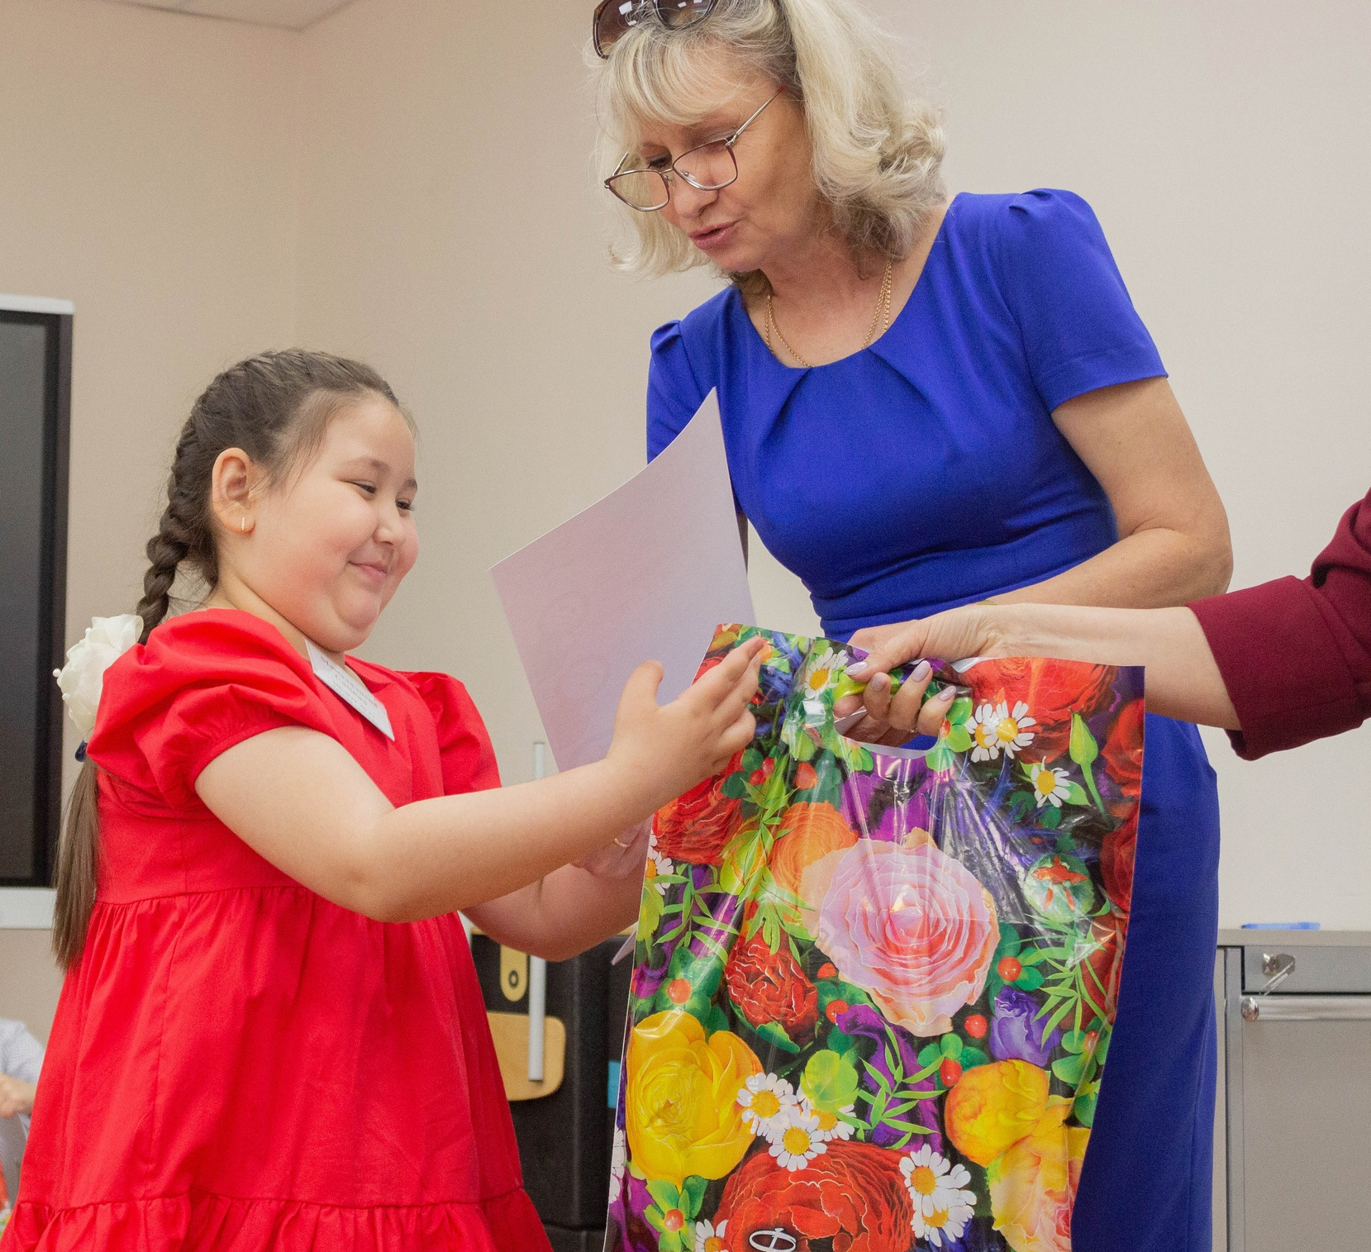
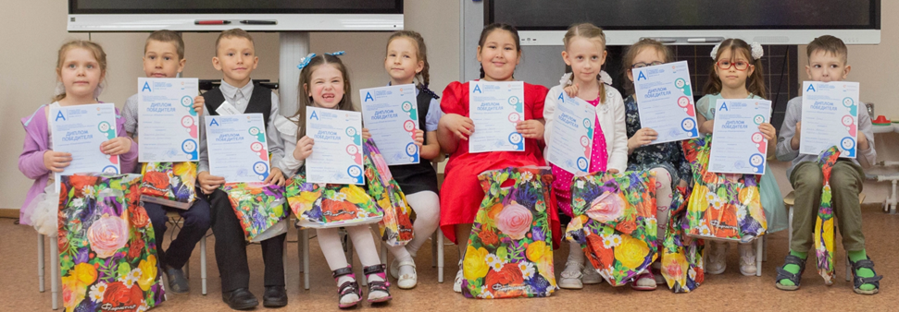
Ожидаемые результаты реализации региональной практики и методы их контроля
1. Повышение информированности о мире профессий
2. Освоение новых умений, в том числе социальных, коммуникативных навыков
3. Интериоризация деятельностного опыта, формирование интереса к миру профессий
4. Расширение знаний родителей о процессах развития психики ребенка, о возможностях профессиональной ориентации, необходимости осознанного выбора профессии ребенком
5. Освоение новых технологий ранней профориентации, апробация методик составления творческих заданий для различных возрастных групп.
6. Внедрение технологий чемпионатного движения «Абилимпикс» в образовательные практики учреждений, обучающих детей с ОАВЗ и инвалидностью.

Slide 11
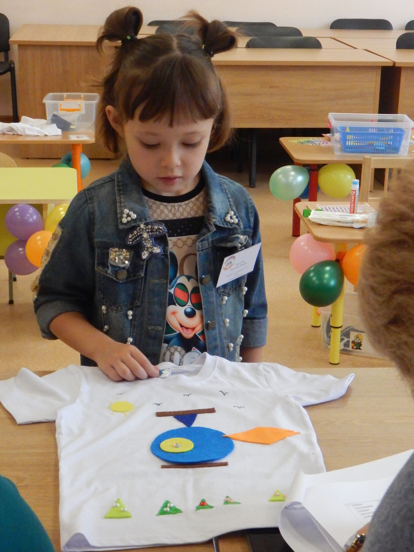
Результаты, подтверждающие эффективность реализации региональной практики
Ежегодное увеличение участников движения «Абилимпикс» в категории «школьники» ежегодно,
в том числе из числа участников Фестиваля «ГРАНИ ПРОФЕССИЙ»
Увеличение обученных региональных экспертов из числа педагогический работников дошкольных образовательных и общеобразовательных организаций
Ежегодное увеличение участников Фестиваля
Юный музыкант
Юный дизайнер

Slide 12
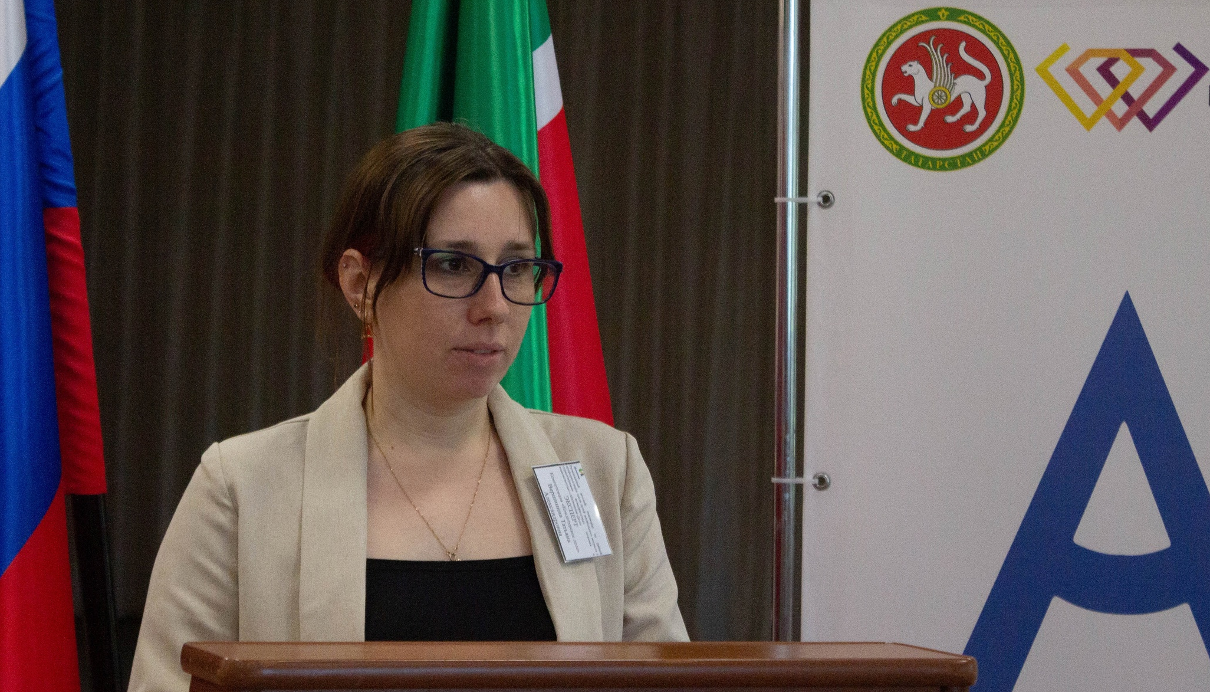
Форсайт-сессия по итогам проведенного Фестиваля возможностей «Грани профессий»
Мама участника фестиваля
«Это хорошая возможность почувствовать
себя среди конкурентов, раскрыться, показать
талант. А еще прекрасный шанс обрести
друзей»
Дефектолог детского сада г.Набережные Челны, эксперт по компетенции «Дошкольное воспитание»
«Дети уже с раннего возраста
знакомятся с профессией. Но прежде всего –
это детский праздник , ведь ребята творят,
созидают,говорят…»

Slide 13
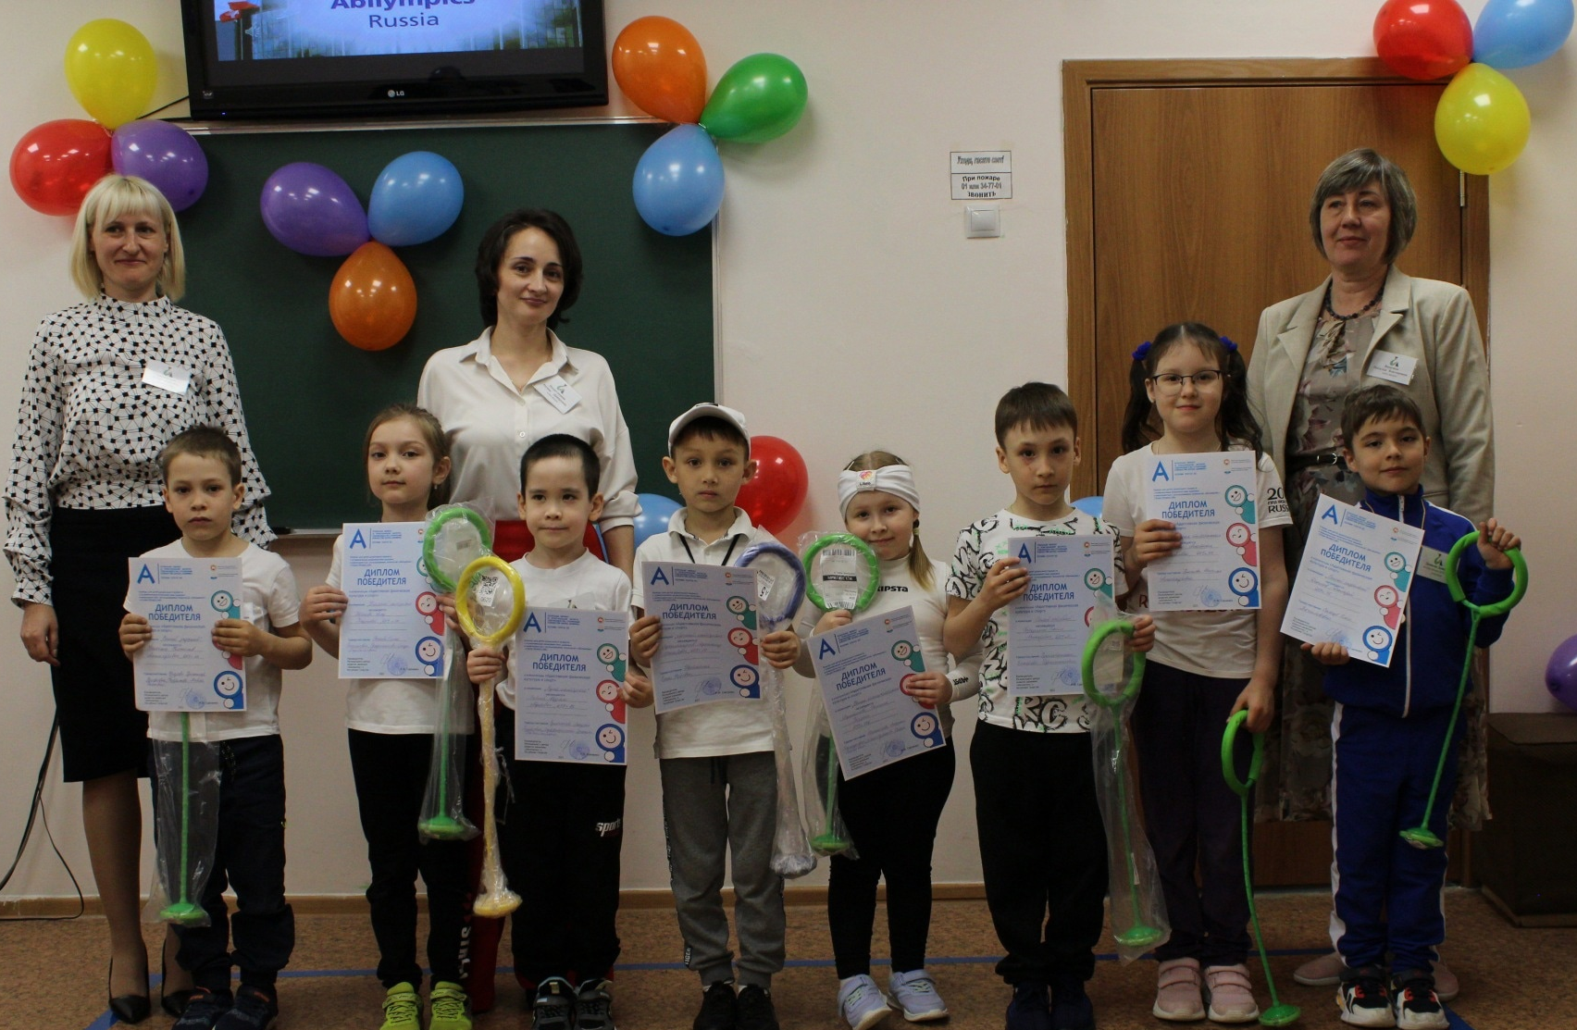
Перспективы развития в 2024 году
Увеличение количества участников Фестиваля
«Грани профессий»
Увеличение количества площадок проведения Фестиваля
Увеличение количества компетенций
Награждение
Юных специалистов по ЛФК
Юный учитель готовится к заданию
«Научу за 5 минут»

Slide 14
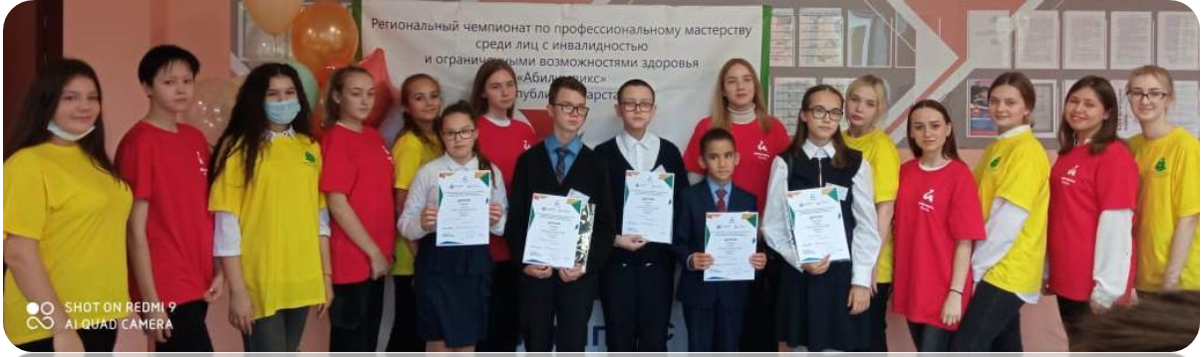
Заключение
Возможности трудоустройства и социализации людей с дефицитом здоровья, безусловно, предшествует организация ранней профориентации и мотивации детей.
Концепция проекта «Грани профессий» была определена как возможность адаптации ребенка к миру труда, расширение представления о профессиях. В рамках региональных чемпионатов «Абилимпикс» Фестиваль открывает двери для юных участников вот уже 3-й год подряд.
Данная практика ранней профориентации детей с ОВЗ и инвалидностью будет продолжена.

Slide 15
Данилова Рамиля Рафисовна,
заместитель директора ГАПОУ «Набережночелнинский педагогический колледж» Республики Татарстан,
кандидат филологических наук
+7 (906)116-10-07 r.danilova@mail.ru

